Slide 1
Измерение естественной радиоактивности материалов на германиевом детекторе
Студентка: Карпова Е.В.
Группа Б23-102
Научный руководитель: Мачулин И.Н.

Slide 2
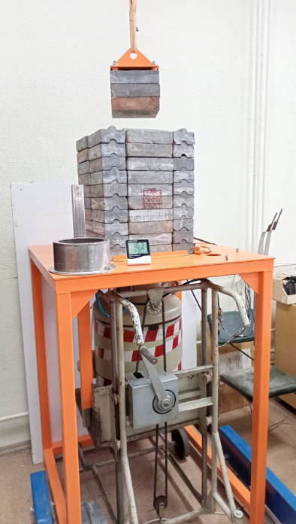
Детектор GMX Series GAMMA-X HPGe
Германиевый детектор GMX Series GAMMA-X HPGe
Высокочистый германиевый кристалл, охлаждаемый до криогенных температур (~77 К), который функционирует как полупроводниковый детектор ионизирующего излучения, преимущественно гамма-квантов.
Обладает высоким энергетическим разрешением.
Были сняты гамма-спектры следующих образцов:
Стекло ФЭУ-49
Металлический корпус ФЭУ-49
Пластик (полистирол)
Термоэластопласт TPE-S (пена)

Slide 3
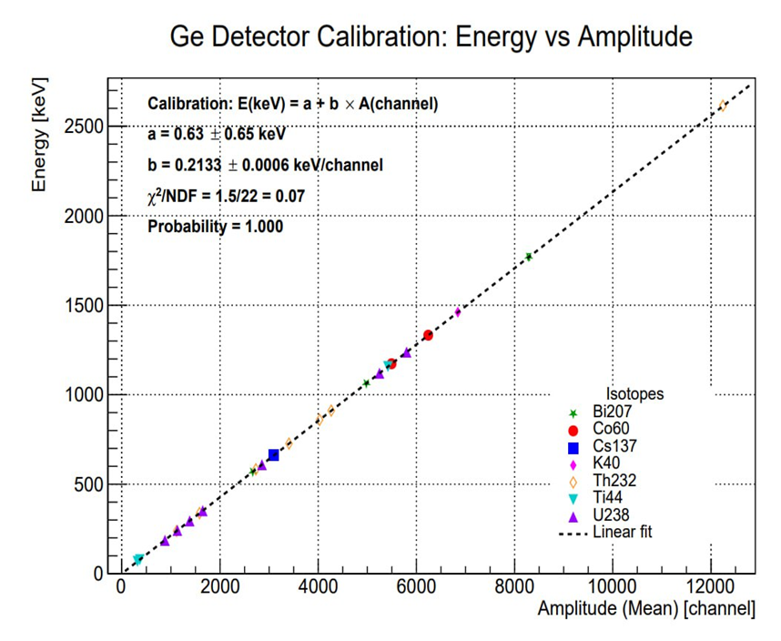
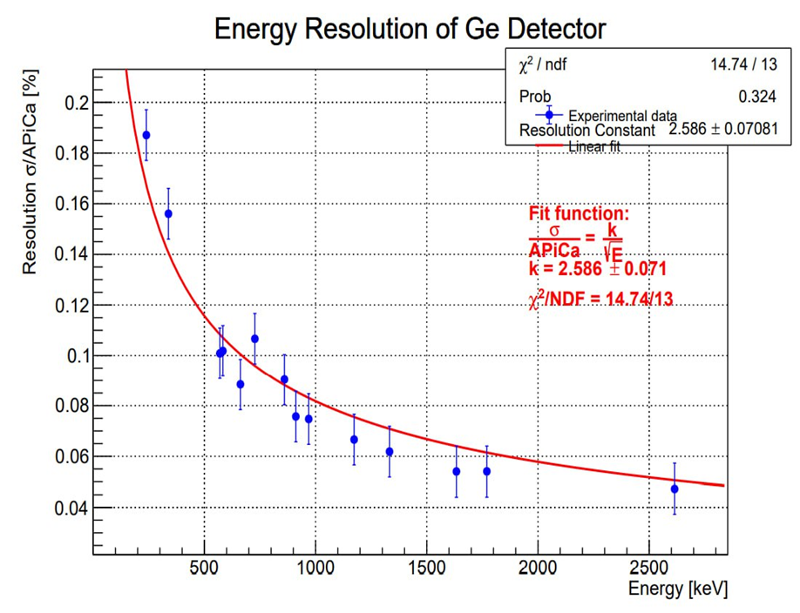
Результаты калибровки детектора

Slide 4
Метод обработки — Фельдман-Кузин (Feldman-Cousins)
При малом сигнале (на уровне фона) классические методы дают некорректные ошибки.
Особенности метода:
Не требует нормального распределения данных
Даёт корректные доверительные интервалы при любом сигнале
Автоматически строит асимметричные ошибки (важно при слабых пиках)
Обеспечивает правильное покрытие вероятности

Slide 5
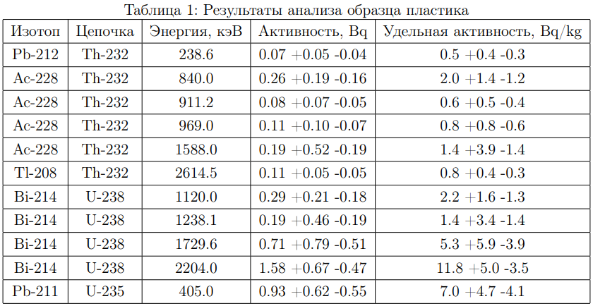
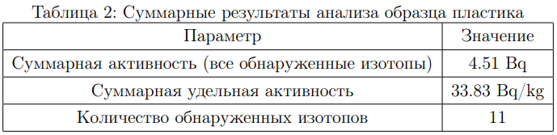
Исследование образца сцинтилляционного пластика китайского производства
Масса образца 133.3 грамм

Slide 6
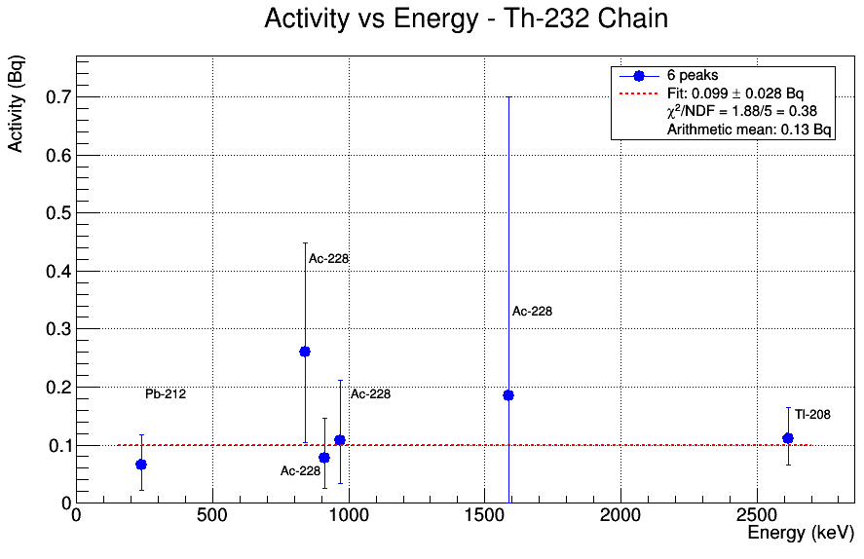
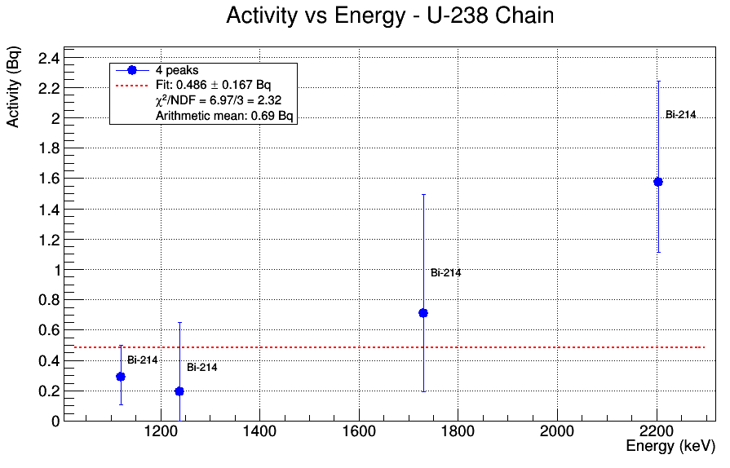
Исследование образца пластика

Slide 7
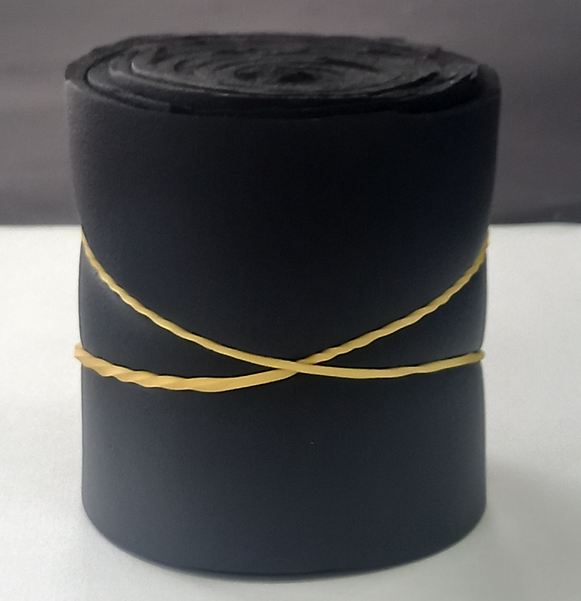
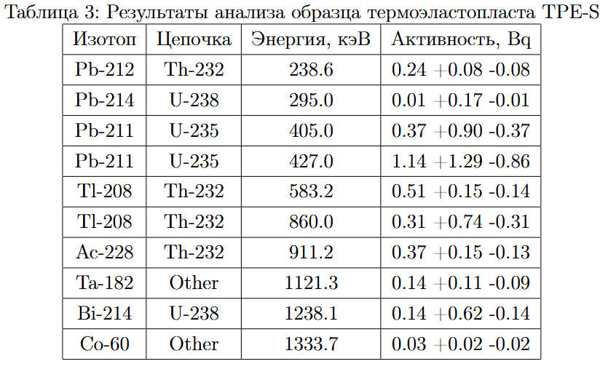
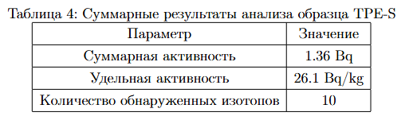
Исследование образца термоэластопласта TPE-S
Масса образца: 52.1 грамм

Slide 8
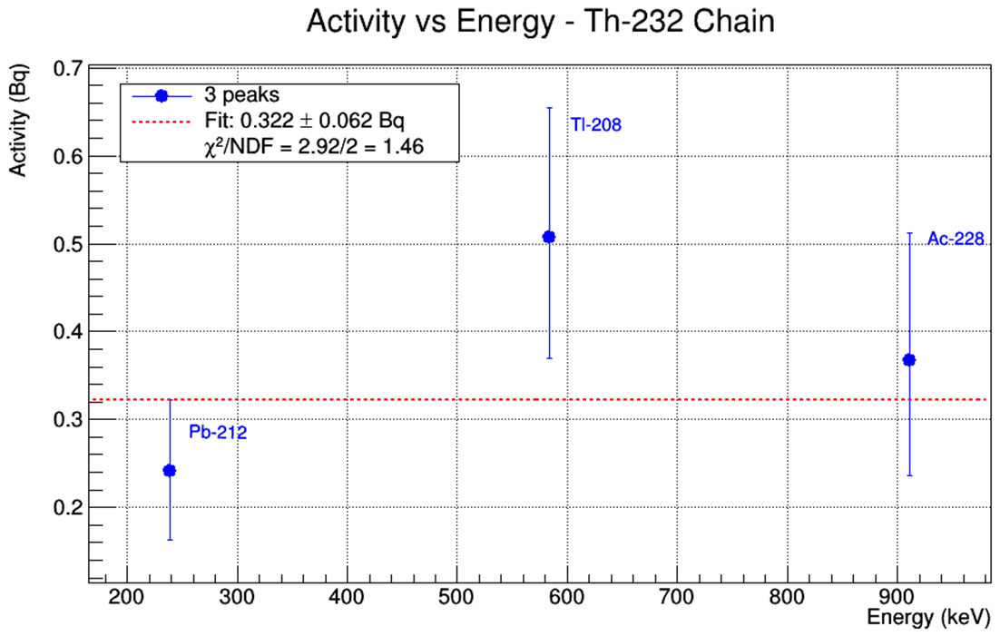
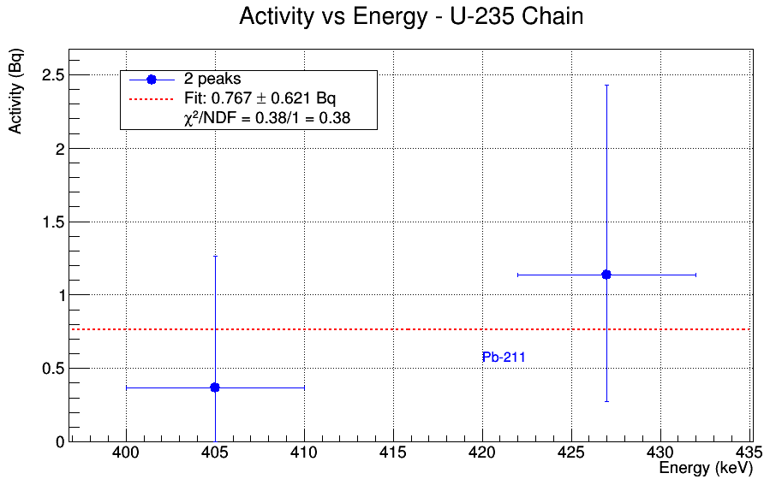
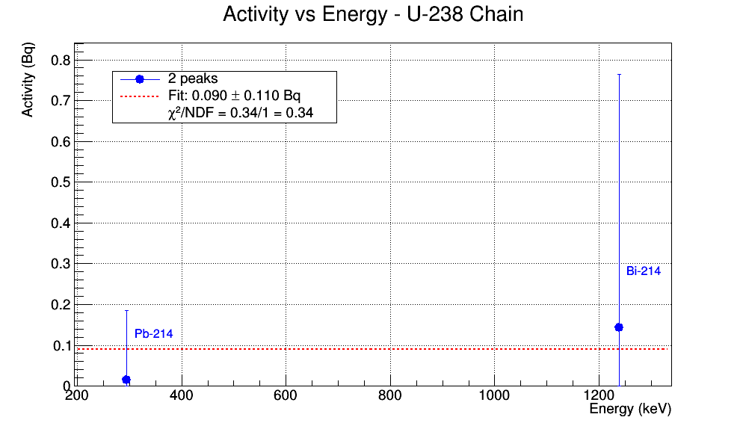
Исследование образца термоэластопласта TPE-S

Slide 9
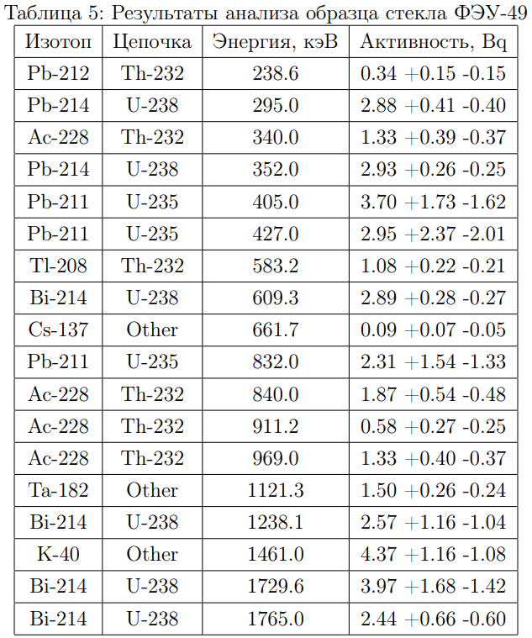
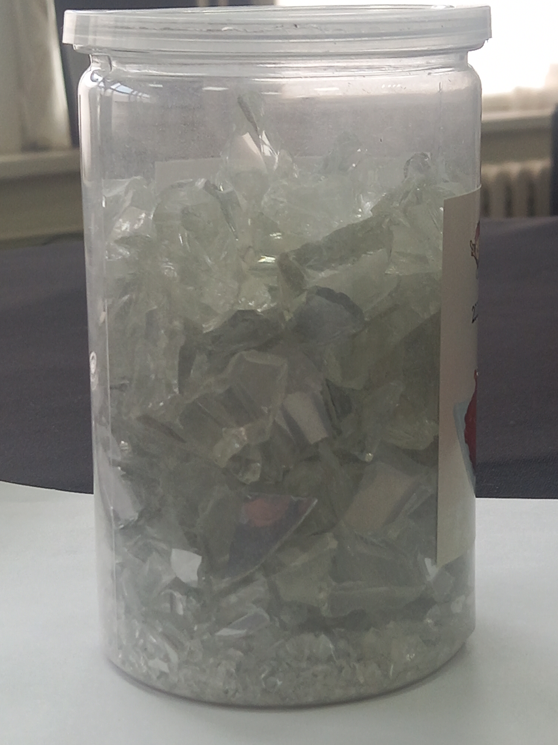
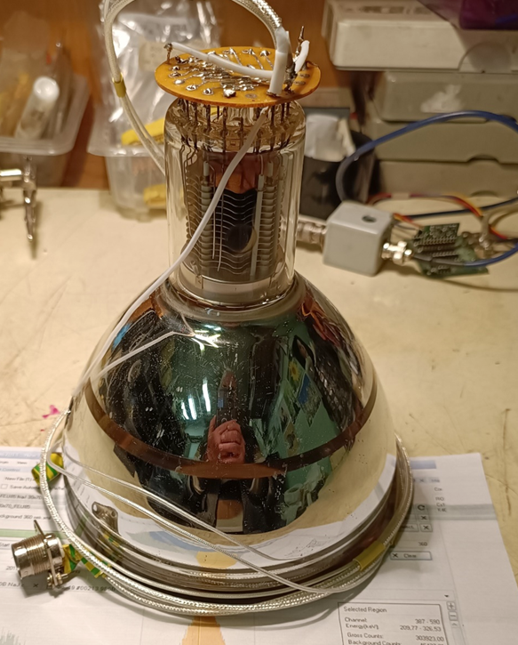
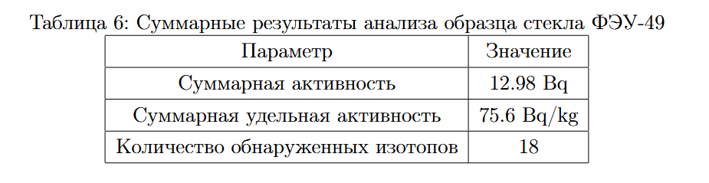
Исследование образца стекла ФЭУ-49
Масса образца: 717.6 грамм

Slide 10
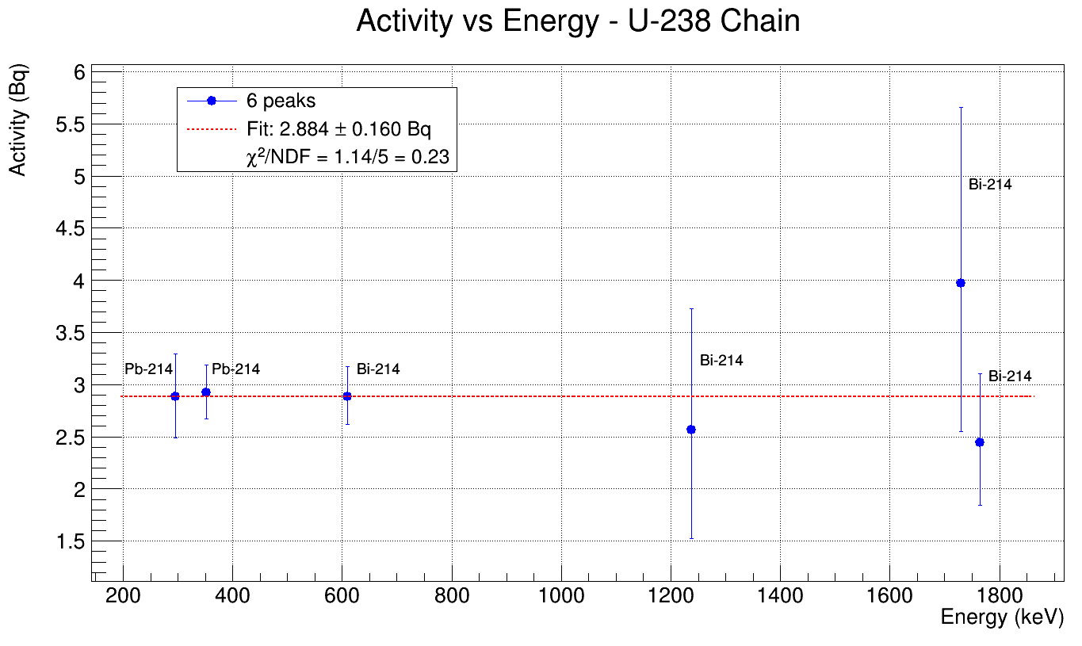
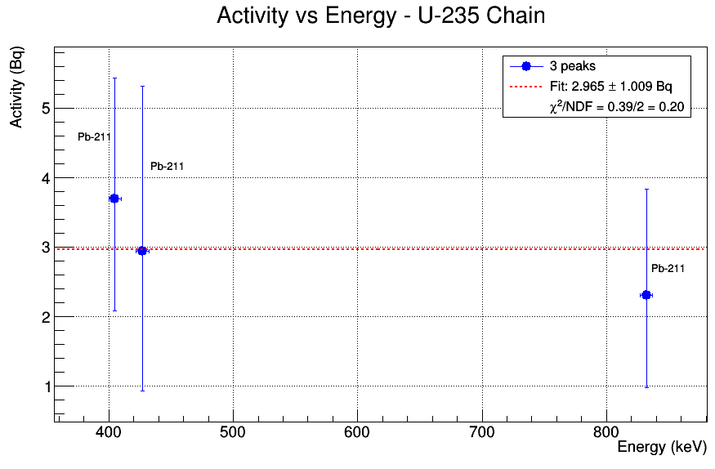
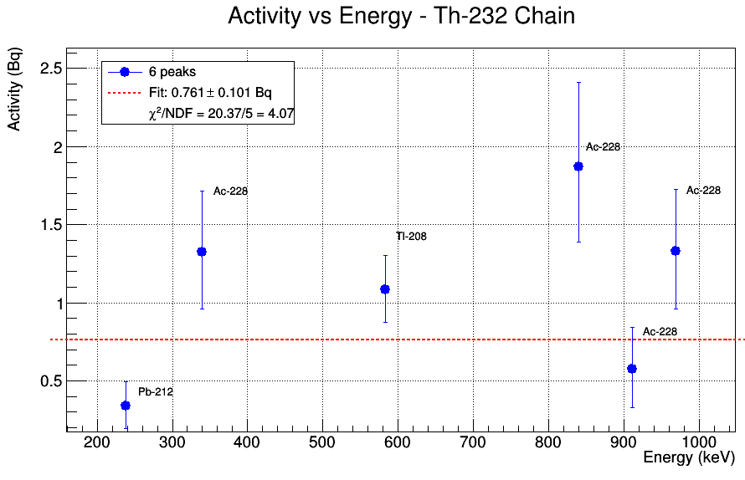
Исследование образца стекла ФЭУ-49

Slide 11
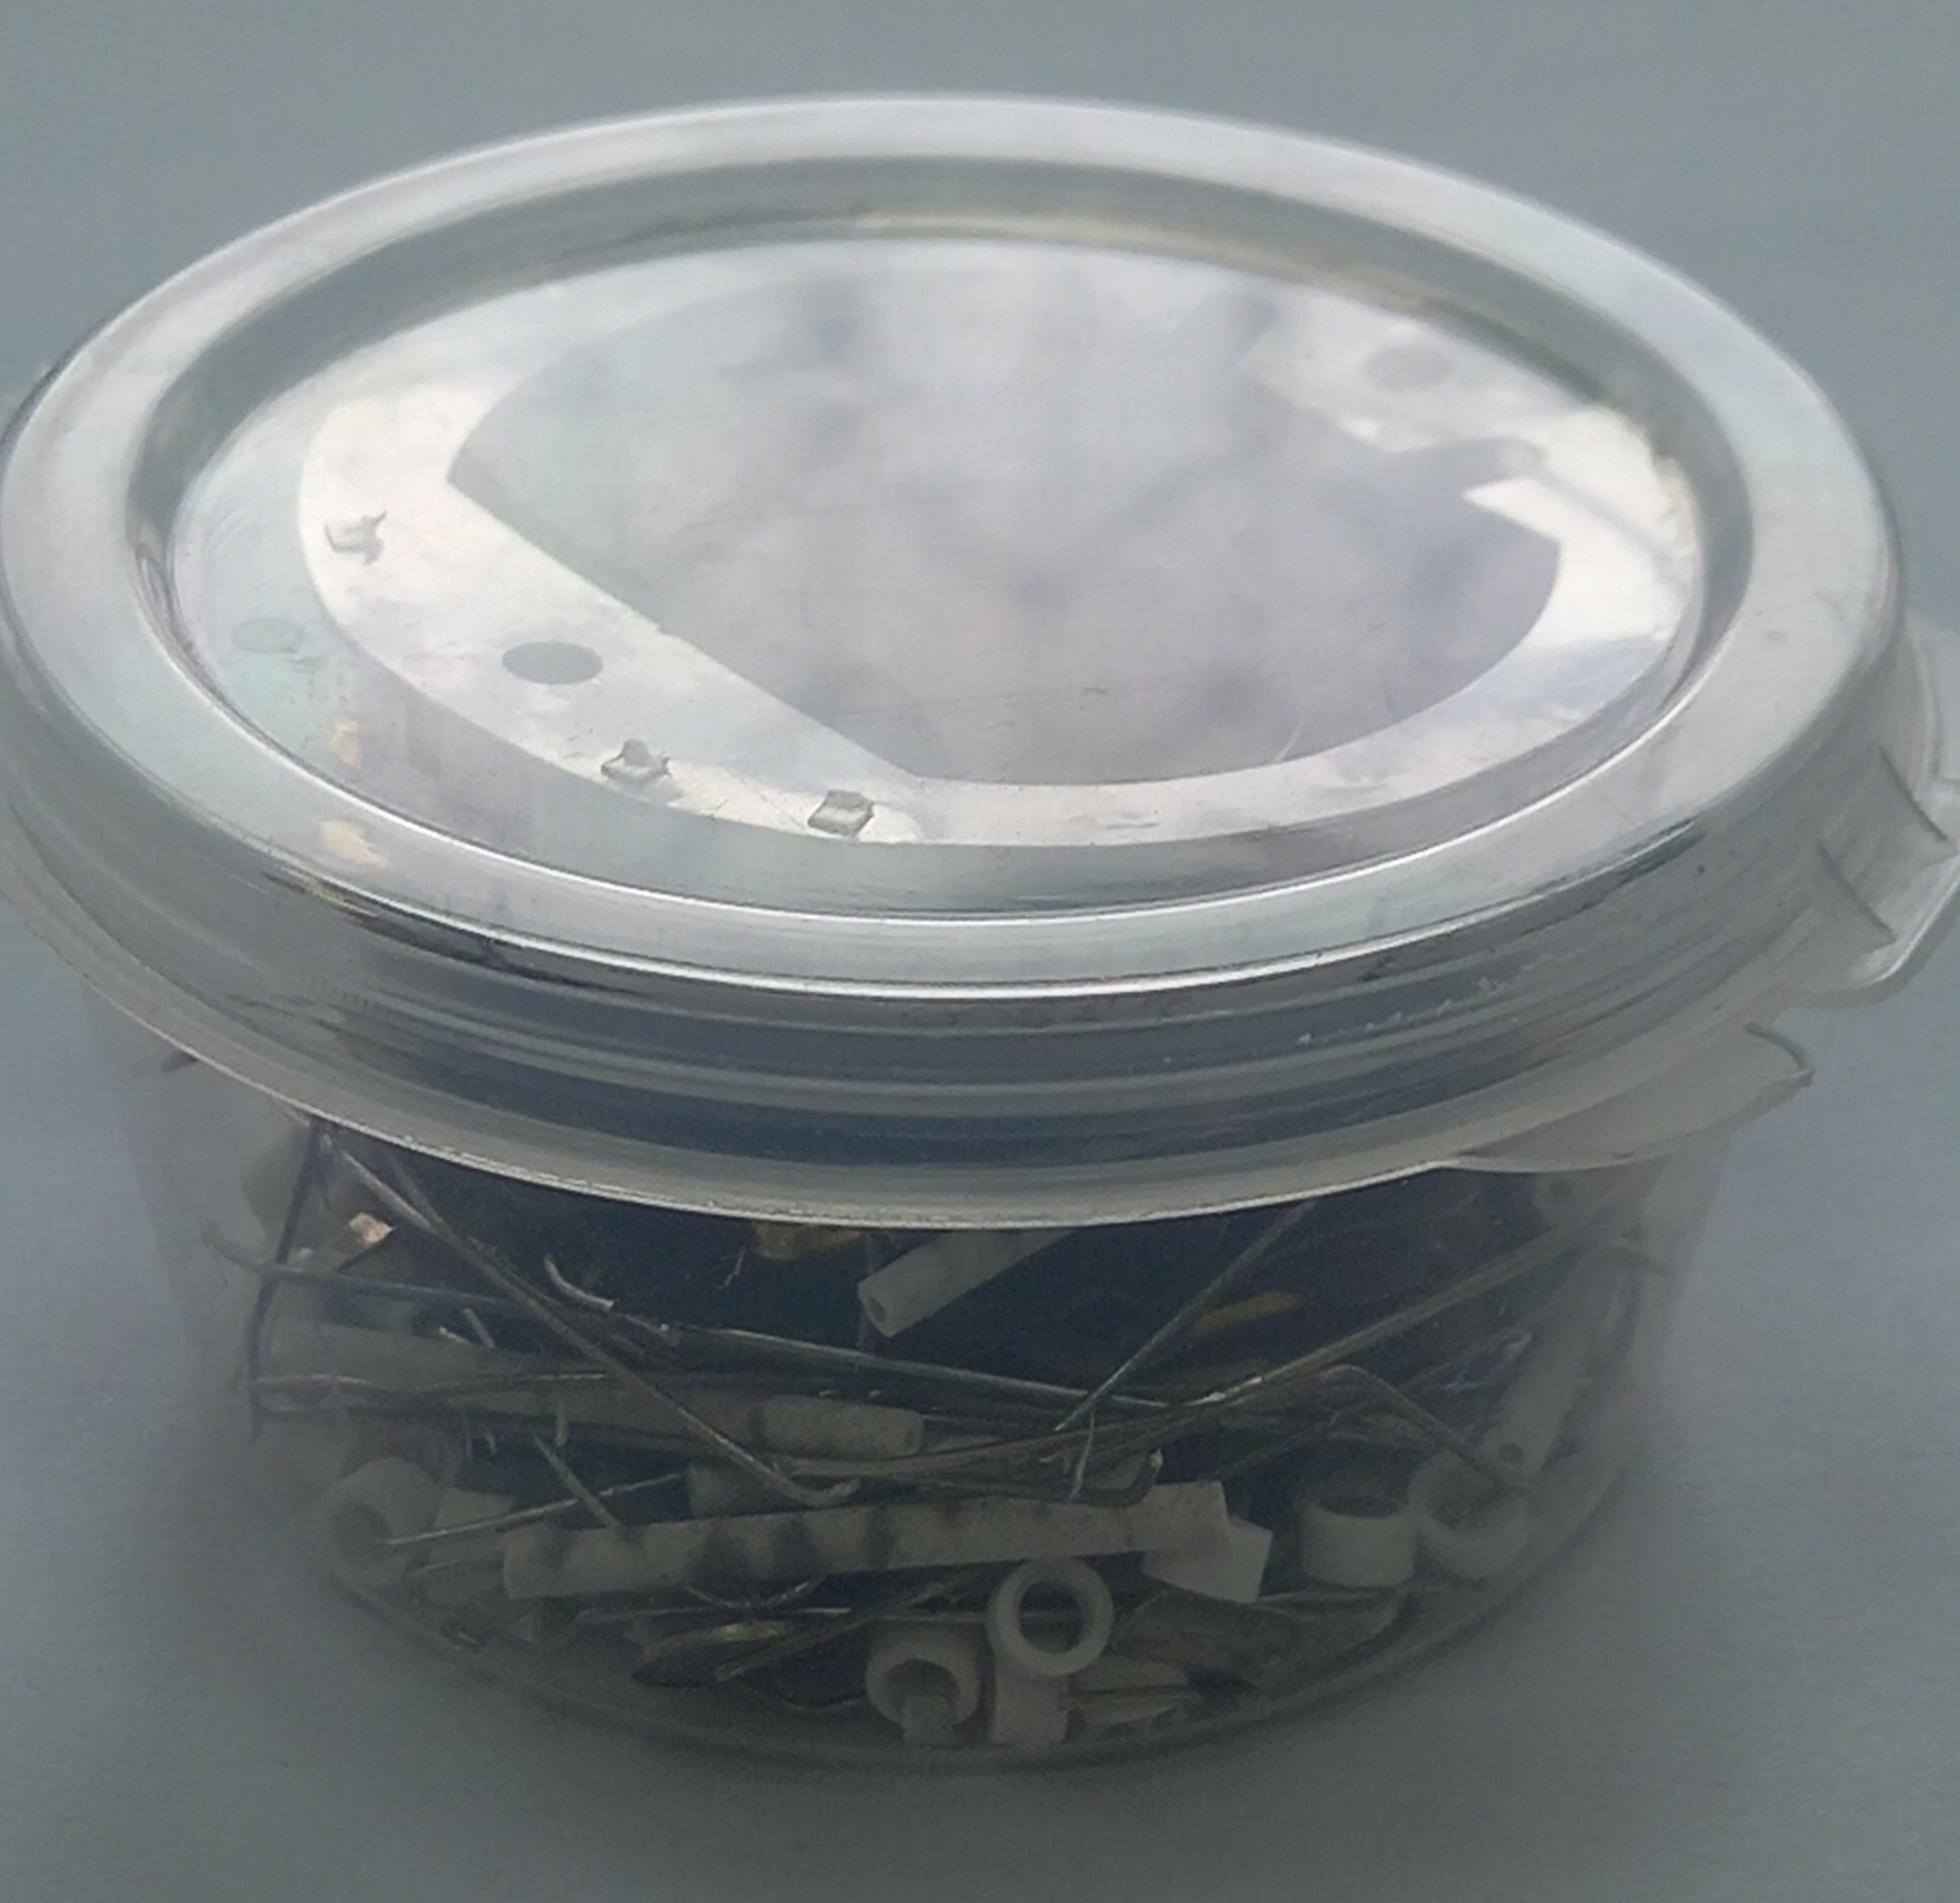
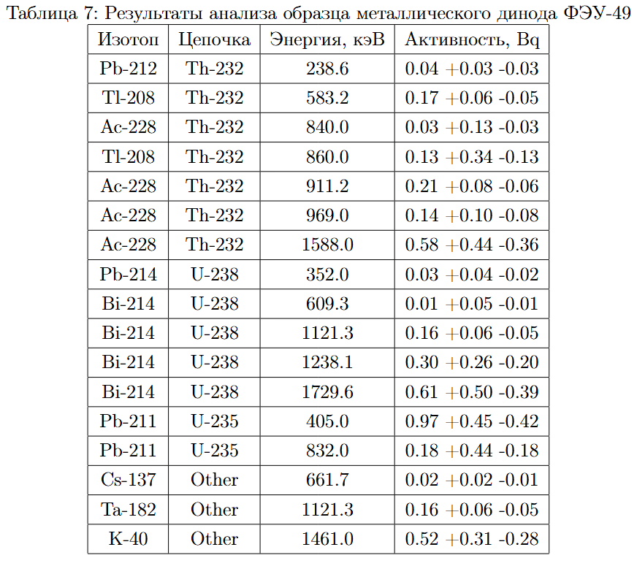
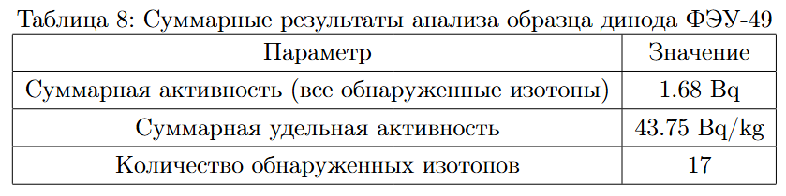
Исследование образца металлического динода ФЭУ-49
Масса образца: 38.4 грамм

Slide 12
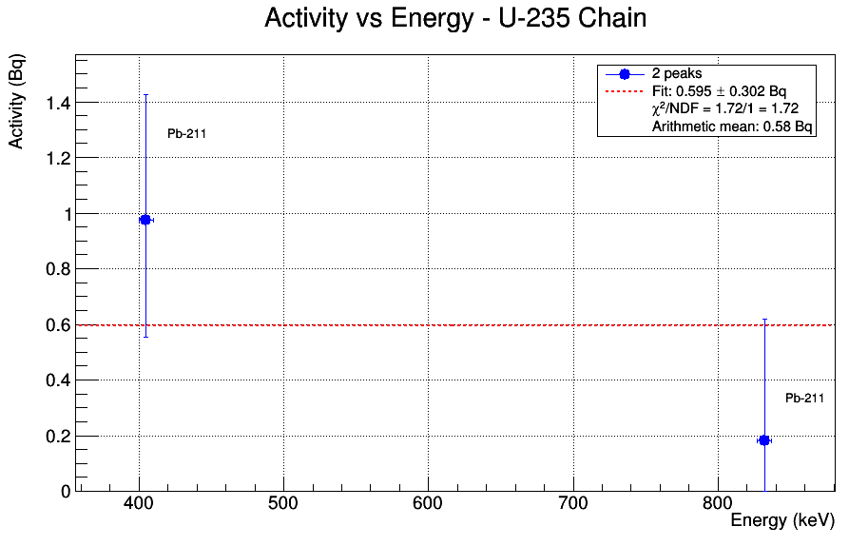
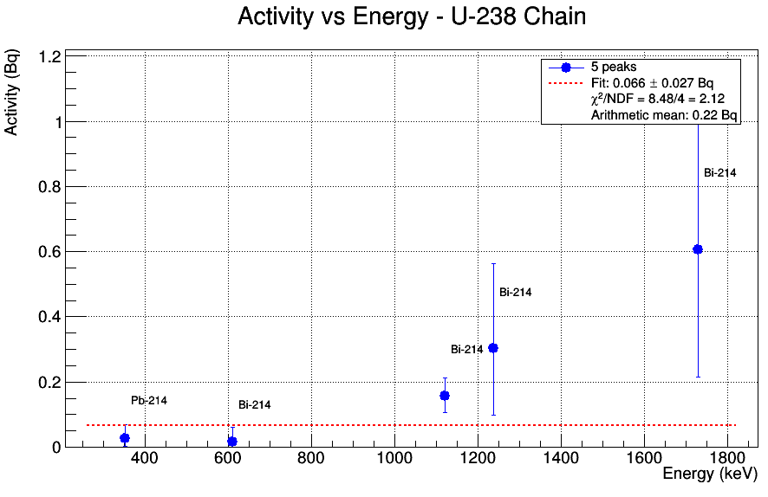
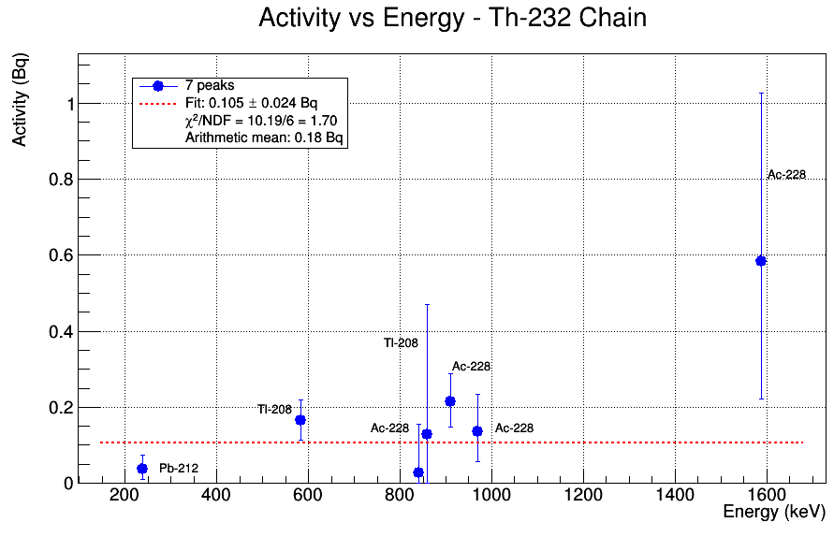
Исследование образца металлического динода ФЭУ-49

Slide 13
Выводы
Все исследованные материалы могут быть использованы в низкофоновых детекторах нейтрино и темной материи.
Наибольшая удельная активность зафиксирована стекла ФЭУ-49 — 75.6 Бк/кг (большой вклад дал K-40).
Наименьшая удельная активность — у термоэластопласта (26.1 Бк/кг).
Cs-137 обнаружен в образцах на уровне 0.02–0.12 Бк/кг (следы глобальных выпадений).
Разработанный подход применим для контроля радиоактивной чистоты материалов при создании низкофоновых экспериментов.

Slide 14
